Slide 1
国内酒店online健壮性改进的技术分享
一.为什么做
二.改进思路
三.解决方案
四.项目收益

Slide 2
一.为什么做健壮性项目
1.本项目的健壮性概念
辅助性功能和辅助性文件出问题后保证预定流程通畅
2.过去的生产事故
a.周边酒店接口超时，导致整个酒店详情页超时。
b.列表页热卖酒店查询数据库超时，导致整个列表页超时。
c.有些使用长城宽带的用户因为不能稳定下载CDN上js文件，造成查询和预定按钮无法点击
d.修改次要功能代码,某些情况下报错,造成整个页面异常报错

Slide 3
一.为什么做健壮性项目
3.原因分析
a.没有对接口区分主次，任何次要接口超时会导致整个页面超时。
b.主次功能区分,次要错误影响主要功能
b.对js依赖过重，搜索表单提交，预订跳转，在js下载失败的时候走不通。

Slide 4
二.改进思路
1.理清楚哪些是主流程：首页、搜索结果页、列表页
2.理清楚哪些是主功能，哪些是次要功能？次要功能catch异常，次要接口控制超时。
3.降低js依赖程度,默认行为即可走通流程。

Slide 5
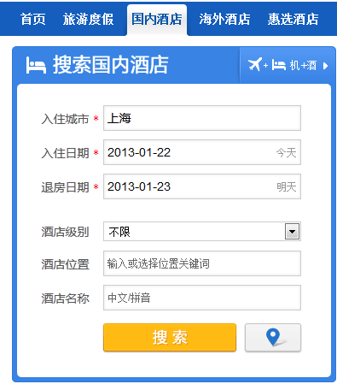
三.解决方案
一.首页:
a.首页除了地址选择器外,全部为次要功能.如果出错,catch错误,并取消错误页面跳转,
保持首页显示
b.查询按钮:
<input id="btnSearch" class="btn_search" type="button" value="搜索">
修改为:
<input id="btnSearch" class="btn_search" type="submit" value="搜索">
$('#btnSearch').bind('click', function (e) {
var fm = document.getElementsByTagName('form')[0];
if (HotelSearch.submit()) {
fm.submit();
}
e.stop();//中断Submit功能,调用自己的方法
}).get(0).className = 'btn_search';
注:button修改为submit,js出错无法提交,页面使用submit方式提交

Slide 6
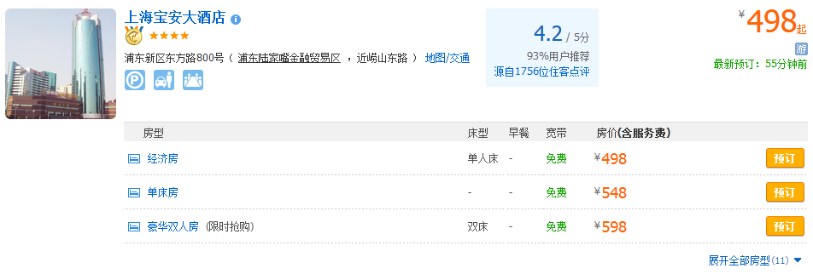
三.解决方案
二.详情页和列表页:
a.预定按钮:

Slide 7
三.解决方案
二.详情页和列表页:
a.预定按钮:
<input type=“button" onclick="window.HotelRoom.onOrderButtonClick( '19722', '23820','FG','1','1','0','2013-01-22','2013-01-23','F','F',this,'#ctm_ref=hd_0_0_0_0_lst_sr_1_df_ls_1_b_bk_0_0_0',event)" >预订</a>
修改为:
<a onclick="window.HotelRoom.onOrderButtonClick( '19722', '23820','FG','1','1','0','2013-01-22','2013-01-23','F','F',this,'#ctm_ref=hd_0_0_0_0_lst_sr_1_df_ls_1_b_bk_0_0_0',event)"
href="/DomesticBook/InputNewOrder.aspx?hotelid=19722&Room=23820&Paymentterm=FG&BRev=1&Minstate=1&PromoteType=0&StartDate=2013-01-22&DepDate=2013-01-23&requestTravelMoney=F&usefg=F&operationtype=NEWHOTELORDER&ctm_ref=hd_0_0_0_0_lst_sr_1_df_ls_1_b_bk_0_0_0">预订</a>
注:button修改为A标签 js出错无法提交,页面使用Get方式提交

Slide 8
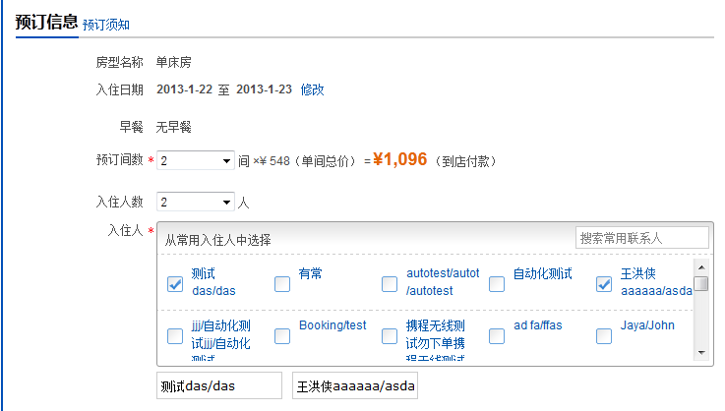
三.解决方案
二.订单填写页面:

Slide 9
三.解决方案
二.订单填写页面:
a. Javascript 下载失败,重新尝试多次
this.monitor = function(){
if(!this.isSuccess()&&this.retryCount<this.maxCount){
this.execfunc();
}else{
clearInterval(this.setIntervalID);
}
this.retryCount++;
}

Slide 10
三.解决方案
三.后台接口调用方式改造
a.统一接口调用入口并Catch错误,避免单个接口异常造成的影响
b.增加调用接口的超时时间,次要接口超时时间默认为3秒
c.整理主要功能和次要功能,结构分离,异常单独捕获.

Slide 11
三.解决方案
三.后台接口调用方式改造
public static V HotelSOA(T t, Int32 wsTimeOut)//控制超时时间
{
V v = null;
ISpan first = TraceHelper.Trace.StartSpan(TraceHelper.conservicename,
t.Header.RequestType, SpanType.WEB_SERVICE);
//序列化请求参数
String requestXML = XMLSerializer.Serialize(t, typeof(T));
//请求SOA
String responseXML = WSAgent.Request(requestXML,
WSAgent.GetTargetServiceUrl(requestXML), wsTimeOut);
//反序列化请求的结果
v = XMLSerializer.DeSerialize(responseXML, typeof(V)) as V;
}…………

Slide 12
四.项目收益
1.降低RCA和订单流失。
2.解决Online页面对于16个接口的强依赖，做到即使这些接口调用出现异常，也不影响页面搜索和预订流程
3.解决Online页面对于4个主要JS文件的强依赖，做到即使JS加载异常，也不影响页面搜索和预订流程
4.项目上线后，使这些页面不会因为这些辅助性功能性出现问题而影响主流程，提高Online主要页面的健壮性，减少RCA的可能性。

